Slide 1
רקורסיות
קרן כליף

Slide 2
ביחידה זו נלמד:
2
© Keren Kalif
מהי רקורסיה
מרכיבי הרקורסיה
ניתוח זמן ריצה
רקורסיות ומערכים
רקורסיות ומצביעים

Slide 3
תזכורת: פונקציות
main
print 1
foo
print 2
print 3
goo
print 4
print 5
moo
print 6
print 7
main
print 1
foo
print 2
print 3
goo
print 4
print 5
moo
print 6
print 7
void main()
{
cout << “1”;
foo();
cout << “2”;
}
void foo()
{
cout << “3”;
goo();
cout << “4”;
}
void goo()
{
cout << “5”;
moo();
cout << “6”;
}
void moo()
{
cout << “7”;
}
3
© Keren Kalif

Slide 4
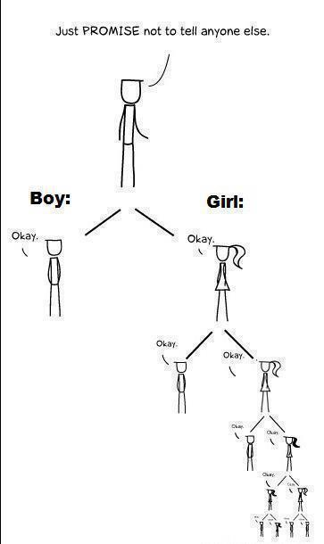
מה הבעיה בסנריו הבא?
http://www.cutorcopy.com/wp-content/uploads/albums/134075539977097_35844/just-promise-not-to-tell-anyone-else.jpg
4
© Keren Kalif

Slide 5
מהי רקורסיה?
רקורסיה היא פונקציה שקוראת לעצמה
void star()
{
cout << "*";
star();
}
מתי התוכנית תסתיים?
אף פעם! והפלט יהיה שורה אינסופית של כוכביות
בפונקציה זו מודפסת כוכבית ואז שוב קוראים לפונקציה..
…
void main()
{
star();
…
}
void star()
{
cout << "*";
star();
}
void star()
{
cout << "*";
star();
}
void star()
{
cout << "*";
star();
}
5
© Keren Kalif

Slide 6
מהי רקורסיה? (2)
מה היה הפלט אם היינו כותבים את הפונקציה כך:
void star()
{
star();
cout << "*";
}
הפונקציה רקורסיבית, אך לא מדפיסה דבר משום שהקריאה לרקורסיה מתבצעת לפני ההדפסה, שלעולם אינה מסתיימת..
…
void main()
{
star();
…
}
void star()
{
star();
cout << "*";
}
void star()
{
star();
cout << "*";
}
void star()
{
star();
cout << "*";
}
6
© Keren Kalif

Slide 7
מהי רקורסיה? (3)
היינו רוצים שהפונקציה תעצור..
void star(int n)
{
if (n == 0)
return;
star(n-1);
cout << "*";
}
תנאי העצירה מבטיח שהפונקציה תעצור, ותתחיל לחזור משרשרת הקריאות..
לכן צריך גם להתקדם לעבר תנאי העצירה ע"י שקוראים לפונקציה עם ערך קטן יותר.
דרך נוספת להסתכל על פתרון הבעיה: קרא פונקציה המדפיסה n-1 כוכביות, והדפס כוכבית נוספת
n=2
n=1
n=0
void main()
{
star(2);
…
}
void star(int n)
{
if (n == 0)
return;
star(n-1);
cout << "*";
}
void star(int n)
{
if (n == 0)
return;
star(n-1);
cout << "*";
}
void star(int n)
{
if (n == 0)
return;
star(n-1);
cout << "*";
}
7
© Keren Kalif

Slide 8
ועכשיו עם עץ!
void star(int n)
{
if (n == 0)
return;
star(n-1);
cout << "*";
}
star(3)
star(1)
*
*
star(2)
star(0)
*
star(3)
star(1)
*
*
star(2)
star(0)
*
n=2
n=1
n=0
void main(…)
{
star(2);
…
}
void star(int n)
{
if (n == 0)
return;
star(n-1);
cout <<“*”;
}
void star(int n)
{
if (n == 0)
return;
star(n-1);
cout << “*”;
}
void star(int n)
{
if (n == 0)
return;
star(n-1);
cout << “*”;
}
8
© Keren Kalif

Slide 9
ואפשר לכתוב גם הפוך!
void star(int n)
{
if (n == 0)
return;
cout << "*";
star(n-1);
}
star(3)
star(2)
*
*
star(1)
*
star(0)
star(3)
star(2)
*
*
star(1)
*
star(0)
9
© Keren Kalif

Slide 10
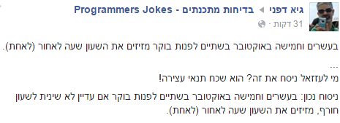
לשים לב לא לשכוח תנאי עצירה!
10
© Keren Kalif

Slide 11
מהי רקורסיה? (4)
ראינו כי עבור פונקציה הקוראת לפונקציה אחרת יש לנו כניסה נוספת במחסנית הקריאות
ראינו כי כאשר יוצאים מפונקציה מסוימת, חוזרים לפונקציה שקראה לה, לפקודה אחרי פקודת הקריאה
אותו הדבר עם פונקציה רקורסיבית. אין שוני בהתנהגות בגלל שהפונקציה קוראת לעצמה
כל קריאה לפונקציה רקורסיבית מקבלת שטח זיכרון (כמו כל פונקציה) ובה מוגדרים משתני הפונקציה
אין משמעות לכך שיש כמה מחסניות בו זמנית עם אותם משתנים, שכן כל מחסנית שייכת לקריאה שונה של הפונקציה
11
© Keren Kalif

Slide 12
פתרון בעיות באמצעות רקורסיה
ישנן בעיות שהפתרון שלהן מתבסס על פתרון אותה בעיה, רק פשוטה יותר (קלט קטן יותר)
הבעיה הפשוטה יותר מתבססת על פתרון של בעיה פשוטה עוד יותר
בסופו של התהליך נגיע למקרה פשוט עד מאוד, שאת הפתרון עבורו אנו יודעים
רקורסיה היא הדרך לבנות פתרון זה..
ברוב במקרים ניתן לפתור את הבעיה בקלות ע"י לולאה (אבל לא תמיד..)
12
© Keren Kalif

Slide 13
דוגמא: חישוב עצרת
עצרת היא הפונקציה (עבור n חיובי) : n! = 1*2*3*…*n
דרך נוספת לראות חישוב זה: n! = (n-1)!*n
יש לזהות מהו הפתרון לבעיה הקטנה ביותר:
עבור n ≤ 1 הפתרון הוא 1
ומכאן הדרך לקוד מאוד פשוטה:
int factorial(int n)
{
if (n ≤ 1)
return 1;
return factorial(n-1)*n;
}
13
© Keren Kalif

Slide 14
דוגמא: חישוב עצרת (מחסנית הקריאות)
fact(3)
fact(2)
fact(1)
1
*3
*2
int factorial(int n)
{
if (n ≤ 1)
return 1;
return factorial(n-1)*n;
}
n=3
n=2
n=1
void main()
{
fact(3);
…
}
int fact(int n)
{
if (n ≤ 1)
return 1;
return fact(n-1)*n;
}
int fact(int n)
{
if (n ≤ 1)
return 1;
return fact(n-1)*n;
}
int fact(int n)
{
if (n ≤ 1)
return 1;
return fact(n-1)*n;
}
14
© Keren Kalif

Slide 15
מרכיבי הרקורסיה
כדי לכתוב פונקציה רקורסיבית שעוצרת צריך 3 חלקים:
תנאי עצירה (המקרה הקטן ביותר של הבעיה)
קריאה רקורסיבית (לבעיה בגודל אחד יותר קטן)
או: האמונה שהפונקציה יודעת לעשות את מה שמצפים ממנה
קישור הפתרון של הבעיה בגודל אחד יותר קטן עם הגודל הנוכחי
דוגמא:
int factorial(int n)
{
if (n ≤ 1)
return 1;
return factorial(n-1) *n;
}
תנאי עצירה
קריאה רקורסיבית
קישור
15
© Keren Kalif

Slide 16

ומישהו כבר הגדיר את זה טוב ממני ☺
http://www.eecs.ucf.edu/~leavens/T-Shirts/227-342-recursion-front.JPG
16
© Keren Kalif

Slide 17
רקורסיות – ניתוח זמן ריצה
נרצה לדעת לחשב את זמן הריצה של פונקציה רקורסיבית
זמן הריצה של פונקציה רקורסיבית הוא:
זמן ריצה של הפונקציה (מלבד הקריאה הרקורסיבית) * מספר הקריאות הרקורסיביות בסה"כ
נראה בהמשך דוגמא בה לגירסא הרקורסיבית זמן פחות טוב מאשר לגירסא האיטרטיבית ולהפך
17
© Keren Kalif

Slide 18
דוגמא: חישוב עצרת - ניתוח יעילות
הפונקציה factorial עושה פעולות בסיסיות (בדיקת שוויון וכפל) שלוקחות O(1) וכן קוראת לפונקציה factorial
בסה"כ נבצע n קריאות לפונקציה factorial, שבכל קריאה מבצעים O(1) פעולות
לכן זמן הריצה של factorial הוא O(n)
זמן הריצה של הגרסה הרקורסיבית זהה לזמן הריצה של הגירסא האיטרטיבית: O(n)
18
© Keren Kalif

Slide 19
הדפסת משולש
printTri(4)
printTri(3)
printTri(2)
הדפס שורה עם 3 כוכביות
הדפס שורה עם 4 כוכביות
printTri(1)
הדפס שורה עם 2 כוכביות
printTri(0)
הדפס שורה עם 1 כוכבית
void printTriangle(int n)
{
if (n == 0)
return;
printTriangle(n-1);
for (int i=0 ; i < n ; i++)
cout << "*";
cout << "\n";
}
זוהי "רקורסיית ראש": הקריאה הרקורסיבית נקראית בהתחלה
ניתוח זמן הריצה: בכל קריאה לפונקציה מבצעים O(n) פעולות, ובסה"כ יש n קריאות לפונקציה O(n²), כמו הגירסא האיטרטיבית
מה היה קורה אם היינו מחליפים בסדר בין הקריאה הרקורסיבית לקישור?
19
© Keren Kalif

Slide 20

הדפסת משולש
printTri(4)
printTri(3)
printTri(2)
הדפס שורה עם 3 כוכביות
הדפס שורה עם 4 כוכביות
printTri(1)
הדפס שורה עם 2 כוכביות
printTri(0)
הדפס שורה עם 1 כוכבית
void printTriangle(int n)
{
if (n == 0)
return;
for (int i=0 ; i < n ; i++)
cout << "*";
cout << endl;
printTriangle(n-1);
}
זוהי "רקורסיית זנב": הקריאה הרקורסיבית נקראית לאחר הפעולות
20
© Keren Kalif

Slide 21
דוגמא: חישוב חזקה
חזקה היא פונקציה המקבלת בסיס n וחזקה k: n^{k}
דרך נוספת לראות חישוב זה: n^{k} = n^{k-1}*n
יש לזהות מהו הפתרון לבעיה הקטנה ביותר:
עבור k=0 הפתרון הוא 1 (n⁰ = 1)
ומכאן הדרך לקוד מאוד פשוטה:
int power(int n, int k)
{
if (k==0)
return 1;
return power(n, k-1)*n;
}
pow(4,3)
pow(4,2)
pow(4,1)
pow(4,0)
1
*4
*4
*4
pow(4,3)
pow(4,2)
pow(4,1)
pow(4,0)
1
*4
*4
*4
21
© Keren Kalif

Slide 22
דוגמא: חישוב חזקה(מחסנית הקריאות)
22
© Keren Kalif
n=4, k=3
n=4, k=2
int power(int n, int k)
{
if (k==0)
return 1;
return power(n, k-1)*n;
}
void main()
{
power(2, 3);
…
}
int power(int n, int k)
{
if (k==0)
return 1;
return power(n, k-1)*n;
}
int power(int n, int k)
{
if (k==0)
return 1;
return power(n, k-1)*n;
}
n=4, k=1
int power(int n, int k)
{
if (k==0)
return 1;
return power(n, k-1)*n;
}
תנאי עצירה
קריאה רקורסיבית
4=2, k=0
int power(int n, int k)
{
if (k==0)
return 1;
return power(n, k-1)*n;
}
קישור

Slide 23
דוגמא: חישוב חזקה - ניתוח יעילות
הפונקציה power עושה פעולות בסיסיות (בדיקת שוויון וכפל) שלוקחות O(1) וכן קוראת לפונקציה power
בסה"כ נבצע k קריאות לפונקציה power, שבכל קריאה מבצעים O(1) פעולות
לכן זמן הריצה של factorial הוא O(k)
זמן הריצה של הגירסא הרקורסיבית זהה לזמן הריצה של הגירסא האיטרטיבית: O(k)
int power(int n, int k)
{
int result = 1;
for (int i=0 ; i < k ; i++)
result *= n;
return result;
}
23
© Keren Kalif

Slide 24
דוגמא: חישוב חזקה (גירסא 2)
חזקה היא פונקציה המקבלת בסיס n וחזקה k: n^{k}
דרך נוספת לראות חישוב זה:
עבור k זוגי: n^{k} = n^{k/2+k/2} = n^{k/2} * n^{k/2}
עבור k אי- זוגי: n^{k} = n^{k/2+k/2+1} = n^{k/2} * n^{k/2} * n
דוגמא:
2⁸ = 2⁴⁺⁴ = 2⁴ * 2⁴ = 2^{8/2} * 2^{8/2}
2⁹ = 2⁴⁺⁴⁺¹ = 2⁴ * 2^{4 *} 2 = 2^{8/2} * 2^{8/2} * 2
יש לזהות מהו הפתרון לבעיה הקטנה ביותר:
k=0 הפתרון הוא 1 (n⁰ = 1)
24
© Keren Kalif

Slide 25
דוגמא: חישוב חזקה (גירסא 2) – הקוד במימוש איטרטיבי
עבור k זוגי: n^{k} = n^{k/2+k/2} = n^{k/2} * n^{k/2}
עבור k אי-זוגי: n^{k} = n^{k/2+k/2+1} = n^{k/2} * n^{k/2} * n
int power(int n, int k)
{
int result = 1;
for (int i=0 ; i < k/2 ; i++)
result *= n;
if( k%2 == 0)
return result*result
else
return result*result*n;
}
היעילות היא O(k)
25
© Keren Kalif

Slide 26
דוגמא: חישוב חזקה (גירסא 2) – הקוד הרקורסיבי
עבור k זוגי: n^{k} = n^{k/2+k/2} = n^{k/2} * n^{k/2}
עבור k אי-זוגי: n^{k} = n^{k/2+k/2+1} = n^{k/2} * n^{k/2} * n
int power(int n, int k)
{
if( k == 0)
return 1;
int t = power(n, k/2);
if( k%2 == 0)
return (t*t);
else
return (t*t*n);
}
pow(2,8)
t=pow(2,4)
t=pow(2,2)
t=pow(2,1)
t=pow(2,0)
1
t*t
t*t
t*t
t*t*2
pow(2,8)
t=pow(2,4)
t=pow(2,2)
t=pow(2,1)
t=pow(2,0)
1
t*t
t*t
t*t
t*t*2
pow(2,9)
t=pow(2,4)
t=pow(2,2)
t=pow(2,1)
t=pow(2,0)
1
t*t*2
t*t
t*t
t*t*2
pow(2,9)
t=pow(2,4)
t=pow(2,2)
t=pow(2,1)
t=pow(2,0)
1
t*t*2
t*t
t*t
t*t*2
26
© Keren Kalif

Slide 27
דוגמא: חישוב חזקה (גירסא 2) – עץ הקריאות עבור בעיה בגודל 16
ניתן לראות שבכל רמה בעץ יש קריאה רקורסיבית אחת ופעולות קבועות, ובעץ יש log(k) רמות זמן ריצה הוא O(log(k)). בגירסא הקודמת זמן הריצה היא O(k). ירדנו בסדר גודל שלם!
power(2, 16)
power(2, 8)
power(2, 4)
פעולות קבועות
פעולות קבועות
power(2, 2)
פעולות קבועות
power(2, 1)
פעולות קבועות
power(2, 0)
פעולות קבועות
פעולות קבועות
אינטואיציה לגבי חישוב זמן הריצה: בכל איטרציה אנו מחשבים קלט שקטן פי ½ מהקלט הקודם, וזו בדיוק הפונקציה log.
27
© Keren Kalif

Slide 28
ויש מקרים בהם הפתרון הרקורסיבי יותר גרוע..
למשל חישוב סדרת פיבונצ'י, המוגדרת כך:
a₀ = 0, a₁ = 1
a_{n} = a_{n-1} + a_{n-2}
למשל עבור n=7 הסדרה נראית כך: 0,1,1,2,3,5,8,13
מאופן הצגת הבעיה הפתרון ברור:
int fib(int n)
{
if (n ≤ 1)
return n;
return fib(n-1) + fib(n-2);
}
לכל n => 2
28
© Keren Kalif

Slide 29
סדרת פיבונצ'י – עץ הקריאות
Fib(5)
Fib(4)
Fib(3)
Fib(2)
Fib(3)
Fib(2)
Fib(1)
Fib(1)
Fib(0)
Fib(2)
Fib(1)
Fib(1)
Fib(0)
Fib(1)
Fib(0)
1
0
1
1
0
1
0
1
Fib(5)
Fib(4)
Fib(3)
Fib(2)
Fib(3)
Fib(2)
Fib(1)
Fib(1)
Fib(0)
Fib(2)
Fib(1)
Fib(1)
Fib(0)
Fib(1)
Fib(0)
1
0
1
1
0
1
0
1
ניתן לראות שבכל רמה בעץ יש 2 קריאות רקורסיביות, ובעץ יש n רמות זמן ריצה הוא O(2^{n})
29
© Keren Kalif

Slide 30
סדרת פיבונצ'י – גירסא איטרטיבית
נסתכל על מימוש הפתרון בשימוש לולאות:
int fibonacci(int n)
{
int x0 = 0, x1 = 1, temp;
if (n <= 1)
return n;
for (int i=2 ; i <= n ; i++) {
temp = x0 + x1;
x0 = x1;
x1 = temp;
}
return x1;
}
איברי הסדרה הראשונים:
13 8 5 3 2 1 1 0
int: n | 5
int: x0 | 0
int: x1 | 1
int: temp
int: i
int: n | 5
int: x0 | 0
int: x1 | 1
int: temp
int: i | 2
int: n | 5
int: x0 | 0
int: x1 | 1
int: temp | 1
int: i | 2
int: n | 5
int: x0 | 1
int: x1 | 1
int: temp | 1
int: i | 2
int: n | 5
int: x0 | 1
int: x1 | 1
int: temp | 1
int: i | 2
int: n | 5
int: x0 | 1
int: x1 | 1
int: temp | 1
int: i | 3
int: n | 5
int: x0 | 1
int: x1 | 1
int: temp | 2
int: i | 3
int: n | 5
int: x0 | 1
int: x1 | 2
int: temp | 2
int: i | 3
int: n | 5
int: x0 | 1
int: x1 | 2
int: temp | 2
int: i | 4
int: n | 5
int: x0 | 1
int: x1 | 2
int: temp | 3
int: i | 4
int: n | 5
int: x0 | 2
int: x1 | 2
int: temp | 3
int: i | 4
int: n | 5
int: x0 | 2
int: x1 | 3
int: temp | 3
int: i | 4
int: n | 5
int: x0 | 2
int: x1 | 3
int: temp | 3
int: i | 5
int: n | 5
int: x0 | 2
int: x1 | 3
int: temp | 5
int: i | 5
int: n | 5
int: x0 | 3
int: x1 | 3
int: temp | 5
int: i | 5
int: n | 5
int: x0 | 3
int: x1 | 5
int: temp | 5
int: i | 5
int: n | 5
int: x0 | 3
int: x1 | 5
int: temp | 5
int: i | 6
זמן הריצה של הפונקציה הוא O(n), משמעותית טוב מזמן הריצה של הגירסא הרקורסיבית!
30
© Keren Kalif

Slide 31
אז למה בעצם צריך רקורסיות?
עד כה ראינו דוגמאות שאנו כבר יודעים לפתור בצורה איטרטיבית
אבל הפתרון הרקורסיבי מאוד אינטואיטיבי
יעילות זמן הריצה של הגירסא האיטרטיבית זהה
נראה דוגמא בה דווקא זמן הריצה הרקורסיבי טוב מזמן הריצה של הפתרון האיטרטיבי
אפילו יש חיסרון של זיכרון בגלל פתיחת מחסנית הקריאות, וכן לפעמים הקוד פחות קריא
אבל...
יש בעיות שמאוד קשה למצוא להן פתרון לא רקורסיבי!
31
© Keren Kalif

Slide 32
חידה - מילוי לוח משבצות
לפנינו לוח בגודל 8*8 (או במילים אחרות: 2³*2³). בלוח יש משבצת שחורה אחת. ברשותנו חלקים כמו החלק האדום. עלינו למלא את הלוח. כיצד?
32
© Keren Kalif

Slide 33
מילוי לוח משבצות (המשך)
נסתכל על מקרה יותר קטן של הבעיה, עבור לוח בגודל 2²*2²
האם עכשיו הפתרון ברור?
33
© Keren Kalif

Slide 34
מילוי לוח משבצות (המשך)
נסתכל על מקרה יותר קטן של הבעיה, עבור לוח בגודל 2¹*2¹
האם עכשיו הפתרון ברור?
כן! עבור לוח בגודל 2¹*2¹ פשוט נשים את החלק אדום על השטח הנותר.
כלומר, עבור לוח בגודל 2¹*2¹ שכבר יש בו ריבוע צבוע אחד אנחנו יודעים לפתור את הבעיה.
34
© Keren Kalif

Slide 35
מילוי לוח משבצות (המשך)
כעת נחזור למקרה היותר גדול של הבעיה, עבור לוח בגודל 2²*2²
אנחנו יודעים שעבור לוח בגודל 2¹*2¹ שיש בו ריבוע צבוע אחד אנחנו יודעים לפתור את הבעיה, לכן החלק הראשון שלנו ימוקם בדיוק במרכז, כך שכל ריבוע שלו יהיה חלק מרבע אחר של הלוח.
המצב שנוצר הוא שיש לנו 4 רבעים בגודל 2¹*2¹ שיש בהם ריבוע צבוע אחד, ואת המקרה הזה אנחנו כבר יודעים לפתור!
35
© Keren Kalif
Notes:
35

Slide 36
מילוי לוח משבצות (המשך)
ובאותו אופן נמלא לוח בגדול 2³*2³
36
© Keren Kalif

Slide 37
מילוי לוח משבצות (המשך)
ובאותו אופן נמלא לוח בגדול 2³*2³
37
© Keren Kalif

Slide 38
מילוי לוח משבצות (המשך)
ובאותו אופן נמלא לוח בגדול 2³*2³
38
© Keren Kalif

Slide 39
מילוי לוח משבצות (המשך)
ובאותו אופן נמלא לוח בגדול 2³*2³
39
© Keren Kalif

Slide 40
מילוי לוח משבצות - סיכום
הבעיה הגדולה הייתה קשה, ולכן בדקנו האם אנחנו יודעים לפתור מקרה יותר קטן של הבעיה. לאחר שפתרנו מקרה קטן יותר, בדקנו כיצד אנחנו מקשרים את גודל הבעיה הרצוי עם גודל הבעיה הקטנה יותר.
כלומר, אם הייתה לנו השיטה
void fillBoard(Color board[][], int size 8)
היא הייתה שמה את החלק הראשון במרכז, וקוראת לעצמה 4 פעמים, פעם עבור כל רבע
בכל קריאה אנחנו מניחים שהשיטה יודעת למלא את הלוח
פתרון כזה נקרא רקורסיבי, והוא יותר פשוט מפתרון איטרטיבי
40
© Keren Kalif

Slide 41
רקורסיות ומערכים
רקורסיות יכולות לשמש אותנו גם בפתרון בעיות עם מערכים
הרעיון:
תנאי העצירה הוא מערך בגדול 1 או 0, ויש לדעת מה הפתרון עבורו
הרקורסיה יודעת להחזיר את הפתרון עבור מערך הקטן באורכו באיבר אחד (לרוב)
לנו נותר לקשר את הפתרון על המערך הקטן יותר עם הפתרון לגודל הנוכחי
כדי שהרקורסיה תפתור את הבעיה עבור מערך קטן יותר, עליה לקבל את גודל המערך המבוקש (אין לנו דרך יעילה להקטין את המערך)
41
© Keren Kalif

Slide 42
דוגמא: חישוב סכום איבריו של מערך
חישוב סכום איבריו של מערך עם n איברים היא הפונקציה:
דרך נוספת לראות חישוב זה:
יש לזהות מהו הפתרון לבעיה הקטנה ביותר:
n=0 הפתרון הוא 0
ומכאן הדרך לקוד מאוד פשוטה:
int sumArr(int arr[], int n)
{
if (n==0) return 0;
return sumArr(arr, n-1) + arr[n-1];
}
42
© Keren Kalif

Slide 43
דוגמא: חישוב סכום איבריו של מערך – מחסנית הקריאות
43
© Keren Kalif
int sumArr(int arr[], int n)
{
if (n==0)
return 0;
return sumArr(arr, n-1) + arr[n-1];
}
void main()
{
int arr[] = {6,8,5};
sumArr(arr, 3);
…
}
arr={6,8,5}, n=0
arr={6,8,5}, n=3
int sumArr(int arr[], int n)
{
if (n==0)
return 0;
return sumArr(arr, n-1) + arr[n-1];
}
int sumArr(int arr[], int n)
{
if (n==0)
return 0;
return sumArr(arr, n-1) + arr[n-1];
}
arr={6,8,5}, n=1
arr={6,8,5}, n=2
int sumArr(int arr[], int n)
{
if (n==0)
return 0;
return sumArr(arr, n-1) + arr[n-1];
}
int sumArr(int arr[], int n)
{
if (n==0)
return 0;
return sumArr(arr, n-1) + arr[n-1];
}

Slide 44
דוגמא: חישוב סכום איבריו של מערך – מחסנית הקריאות (2)
int sumArr(int arr[], int n)
{
if (n==0)
return 0;
return sumArr(arr, n-1) + arr[n-1];
}
sum({6,8,5}, 3)
sum({6,8,5}, 2)
sum({6,8,5}, 1)
+ arr[2]
sum({6,8,5}, 0)
0
+ arr[1]
+ arr[0]
sum({6,8,5}, 3)
sum({6,8,5}, 2)
sum({6,8,5}, 1)
+ arr[2]
sum({6,8,5}, 0)
0
+ arr[1]
+ arr[0]
44
© Keren Kalif

Slide 45
דוגמא: חישוב סכום איבריו של מערך – ניתוח זמן ריצה
הפונקציה sumArray עושה פעולה בסיסית (חיבור) שלוקחת O(1) וכן קוראת לפונקציה sumArray
בסה"כ נבצע n קריאות לפונקציה sumArray, שבכל קריאה מבצעים O(1) פעולות
לכן זמן הריצה של sumArray הוא O(n)
זמן הריצה של הגרסא הרקורסיבית זהה לזמן הריצה של הגירסא האיטרטיבית: O(n)
45
© Keren Kalif

Slide 46
דוגמא: מציאת מקסימום במערך
מציאת האיבר המקסימלי במערך היא הפונקציה: max(arr, size)
דרך נוספת לראות חישוב זה:
אםarr[size-1] > max(arr, size-1) המקסימום הוא arr[size-1]
אחרת המקסימום הוא max(arr, size-1)
יש לזהות מהו הפתרון לבעיה הקטנה ביותר:
n=1 הפתרון הוא arr[0]
6 | 2 | 7 | 3
7
6 | 2 | 7 | 3
7
3
46
© Keren Kalif

Slide 47
דוגמא: מציאת מקסימום במערך - הקוד
int max(int arr[], int n)
{
if (n==1)
return arr[0];
int tempMax = max(arr, n-1);
if (arr[n-1] > tempMax)
return arr[n-1];
else
return tempMax;
}
תנאי עצירה
max({6,8,5}, 3)
max({6,8,5}, 2)
max({6,8,5}, 1)
< arr[2]
< arr[1]
arr[0]
max({6,8,5}, 3)
max({6,8,5}, 2)
max({6,8,5}, 1)
< arr[2]
< arr[1]
arr[0]
קריאה רקורסיביות
קישור
47
© Keren Kalif

Slide 48
רקורסיות ופוינטרים
ראינו שכאשר מעבירים מערך לפונקציה למעשה מועברת כתובת ההתחלה
ראינו שניתן בצורה זו להתייחס לתת-מערך ע"י פניה לכתובת ההתחלה של איבר כלשהו במערך
למשל, כתובת ההתחלה של תת-המערך המתחיל באיבר השני היא arr+1
ניתן להשתמש בטריק זה כדי לפתור רקורסיות
48
© Keren Kalif

Slide 49
דוגמא – חישוב האיבר המקסימלי במערך
int max(int* arr, int size)
{
if (size==1)
return arr[0];
int tempMax = max(arr+1, size-1);
if (tempMax > arr[0])
return tempMax;
else
return arr[0];
}
max({6,8,5}, 3)
max({8,5}, 2)
max({5}, 1)
> arr[0]
>arr[0]
arr[0]
max({6,8,5}, 3)
max({8,5}, 2)
max({5}, 1)
> arr[0]
>arr[0]
arr[0]
49
© Keren Kalif

Slide 50
דוגמא – האם מערך סימטרי - גירסא 1
50
© Keren Kalif
isSym(1000, 5)
isSym(1004, 3)
isSym(1008, 1)
1
isSym(1000, 5)
isSym(1004, 3)
isSym(1008, 1)
1
bool isSymetric(int* arr, int size)
{
if (size <= 1)
return true;
if (arr[0] != arr[size-1])
return false;
return isSymetric(arr+1, size-2);
}
void main()
{
int arr[] = {1,2,3,2,1};
int size = sizeof(arr)/sizeof(arr[0]);
bool res = isSymetric(arr, size);
if (res)
cout << "The array is symetric\n";
else
cout << "The array is NOT symetric\n";
}
int: arr[] | 1 | 1000
 | 2 | 1004
 | 3 | 1008
 | 2 | 1012
 | 1 | 1016
int: size | 5 | 1020
int: res | ??? | 1024

Slide 51
דוגמא – האם מערך סימטרי - גירסא 2 (1)
51
© Keren Kalif
isSym(1000, 1016)
isSym(1004, 1012)
isSym(1008, 1008)
true
isSym(1000, 1016)
isSym(1004, 1012)
isSym(1008, 1008)
true
bool isSymetric(int* begin, int* end)
{
if (begin >= end)
return true;
if (*begin != *end)
return false;
return isSymetric(begin+1, end-1);
}
void main()
{
int arr[] = {1,2,3,2,1};
int size = sizeof(arr)/sizeof(arr[0]);
bool res = isSymetric(arr, arr+size-1);
if (res)
cout << "The array is symetric\n";
else
cout << "The array is NOT symetric\n";
}
int: arr[] | 1 | 1000
 | 2 | 1004
 | 3 | 1008
 | 2 | 1012
 | 1 | 1016
int: size | 5 | 1020
int: res | ??? | 1024

Slide 52
דוגמא – האם מערך סימטרי – גירסא 2 (2)
52
© Keren Kalif
isSym(1000, 1012)
isSym(1004, 1008)
isSym(1008, 1004)
true
isSym(1000, 1012)
isSym(1004, 1008)
isSym(1008, 1004)
true
bool isSymetric(int* begin, int* end)
{
if (begin <= end)
return true;
if (*begin != *end)
return false;
return isSymetric(begin+1, end-1);
}
void main()
{
int arr[] = {1,2,2,1};
int size = sizeof(arr)/sizeof(arr[0]);
bool res = isSymetric(arr, arr+size-1);
if (res)
cout << "The array is symetric\n";
else
cout << "The array is NOT symetric\n";
}
int: arr[] | 1 | 1000
 | 2 | 1004
 | 2 | 1008
 | 1 | 1012
int: size | 5 | 1016
int: res | ??? | 1020

Slide 53
בעיית sub-set sum
נתון מערך, גודלו ומספר
יש להחזיר TRUE במידה ויש תת-קבוצה במערך שסכומה הוא כמספר שהתקבל, FALSE אחרת.
דוגמאות:
עבור המערך {1,3,5} והמספר 6 יוחזר TRUE מאחר ו- 6=1+5
עבור המערך {1,3,5} והמספר 9 יוחזר TRUE מאחר ו- 9=1+3+5
עבור המערך {1,3,5} והמספר 7 יוחזר FALSE
53
© Keren Kalif

Slide 54
בעיית sub-set sum - הרעיון
כל איבר במערך או שהוא חלק מהסכום המבוקש, או שאינו
הבעיה היותר קטנה היא כל המערך פרט לאיבר האחרון:
כאשר אם האיבר האחרון חלק מהסכום יש לחפש בשאר איברי המערך את הסכום פחות ערכו של האיבר האחרון
אם האיבר האחרון אינו חלק מהסכום יש לחפש בתת המערך את הסכום במלואו
דוגמא: המערך {1,3,5}
הבעיה הכי קטנה:
או כאשר מחפשים את הסכום 0, ואז התשובה היא TRUE
או כאשר גודל המערך הוא 0 והסכום לחיפוש גדול מ-0 ואז התשובה היא FALSE
54
© Keren Kalif

Slide 55
בעיית sub-set sum - דוגמה
בארנק בו יש את המטבעות 5, 2, 1 ו- 0.5, האם ישנה קומבינציה שמרכיבה בדיוק 3.5 ₪?
3.5??
0.5 | 5 | 1 | 2
X
V
3.5??
1.5??
0.5 | 5 | 1
0.5 | 5 | 1
3.5??
2.5??
1.5??
0.5??
0.5 | 5
0.5 | 5
0.5 | 5
0.5 | 5
3.5??
1.5-??
2.5??
2.5-??
1.5??
3.5-??
0.5??
4.5-??
false
false
false
false
0.5
0.5
0.5
0.5
0??
3.5??
??3
2.5??
??2
1.5??
1??
0.5??
true
ריק
ריק
ריק
ריק
ריק
ריק
ריק
false
false
false
false
false
false
false
55
© Keren Kalif

Slide 56
בעיית sub-set sum - הפתרון
bool subsetSum(int arr[], int size, int sum)
{
if (sum == 0)
return true;
if (size == 0 || sum < 0)
return false;
return subsetSum(arr, size-1, sum-arr[size-1]) ||
subsetSum(arr, size-1, sum);
}
56
© Keren Kalif

Slide 57
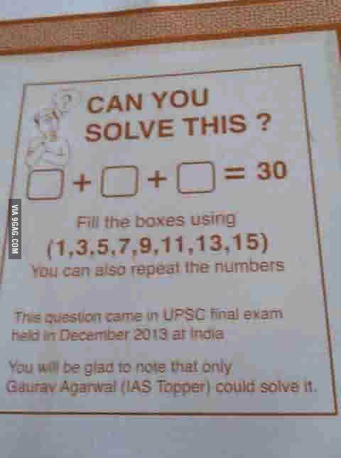
האם sub-set sum פותר את השאלה הבאה?
57
© Keren Kalif

Slide 58
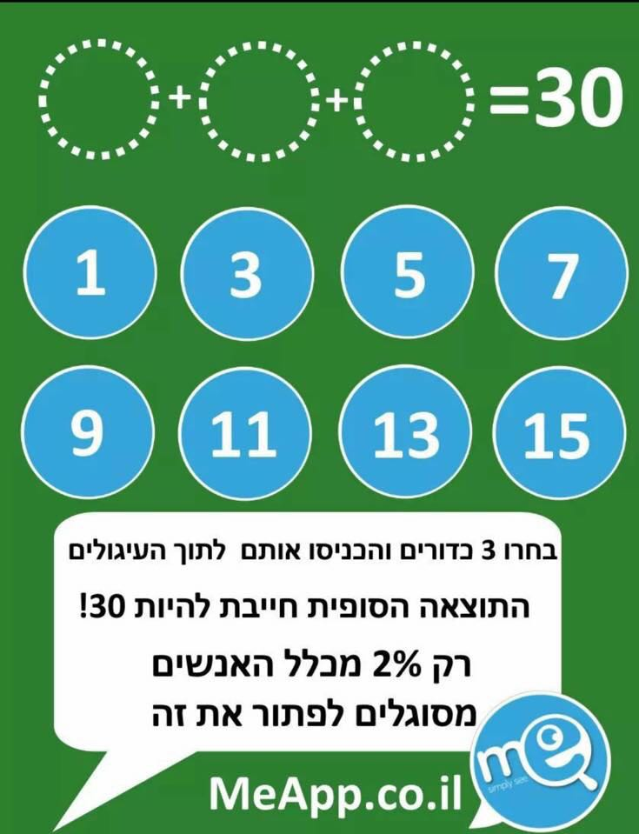
והחידה הבאה הזכירה לי את החידה הקודמת
58
© Keren Kalif

Slide 59




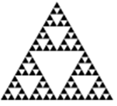
משולש סרפינסקי
מתחילים ממשולש שווה-צלעות, וחותכים ממנו את המשולש המרכזי, כמו שנראה באיור
עתה נוצרו שלושה משולשים מלאים קטנים
בשלב הבא לכל אחד מהם חותכים את המשולש האמצעי
כל שלב נקרא איטרציה ולאחר אין-סוף איטרציות נוצר משולש סרפינסקי
59
© Keren Kalif

Slide 60
מגדלי הנוי – הצגת הבעיה
נתון:
המטרה: להעביר את החישוקים ממוט A למוט B תוך שימוש במוט C, לפי הכללים הבאים:
בכל צעד מותר להעביר חישוק בודד ממוט למוט
אסור מצב שבו חישוק גדול מונח מעל חישוק קטן
בכל רגע נתון חישוק חייב להיות מונח על אחד המוטות
1
2
3
4
5
^{A}
^{B}
^{C}
מוט המקור
מוט המטרה
מוט עזר
60
© Keren Kalif

Slide 61
מגדלי הנוי - פתרון
נניח כי ידוע כיצד מעבירים n-1 חישוקים ממגדל מקור למגדל יעד תוך שימוש במגדל עזר
בסיס הרקורסיה: כאשר,n=0 לא עושים דבר
1
2
3
^{A}
^{B}
^{C}
מוט המקור
מוט המטרה
61
© Keren Kalif
מוט עזר

Slide 62
מגדלי הנוי - פתרון
נעביר את החישוקים 1, 2, .... ,n-1 ממגדל A למגדל C תוך שימוש במגדל B
1
2
1
3
2
^{A}
^{B}
^{C}
מוט המקור
מוט המטרה
62
© Keren Kalif
מוט עזר

Slide 63
מגדלי הנוי - פתרון
נעביר את החישוקים 1, 2, .... ,n-1 ממגדל A למגדל C תוך שימוש במגדל B
נעביר את חישוק n ממגדל A למגדל B
1
3
3
2
^{A}
^{B}
^{C}
מוט המקור
מוט המטרה
63
© Keren Kalif
מוט עזר

Slide 64
מגדלי הנוי - פתרון
נעביר את החישוקים 1, 2, .... ,n-1 ממגדל A למגדל C תוך שימוש במגדל B
נעביר את חישוק n ממגדל A למגדל B
נעביר את החישוקים 1, 2, .... ,n-1 ממגדל C למגדל B תוך שימוש במגדל A
1
2
1
3
2
^{A}
^{B}
^{C}
מוט המקור
מוט המטרה
64
© Keren Kalif
מוט עזר

Slide 65
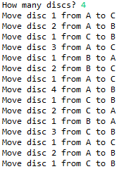

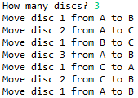
מגדלי הנוי – דוגמאות פלט
65
© Keren Kalif

Slide 66
מגדלי הנוי - הקוד
66
© Keren Kalif
void hanoi(int n, char src, char dest, char help)
{
if (n == 0) return;
hanoi(n-1, src, help, dest);
cout << "Move disc " << n << " from "
<< src << " to " << dest << endl;
hanoi(n-1, help, dest, src);
}
void main()
{
int discs;
cout << "How many discs? “;
cin >> discs;
hanoi(discs, 'A', 'B', 'C');
}
תנאי עצירה
קריאה רקורסיביות
קישור
קריאה רקורסיביות

Slide 67
מגדלי הנוי – עץ הקריאות עבור בעיה בגודל 3
void hanoi(int n, char src, char dest, char help)
{
if (n == 0) return;
hanoi(n-1, src, help, dest);
cout << "Move disc " << n << " from “ << src << " to " << dest << endl;
hanoi(n-1, help, dest, src);
}
אינטואיציה לגבי החישוב: הוספת רמה נוספת לעץ תכפיל את כמות הקריאות כל פעם, לכן זו פונקציה אקספוננציאלית בגודל הקלט
ניתן לראות שמכל צומת בעץ יש 2 קריאות רקורסיביות, ובעץ יש n+1 רמות, לכן זמן הריצה הוא
O(1) + O(2^{n+1})
O(2^{n})
h(3,s,d,h)
h(2,s,h,d)
printf()
h(2,h,d,s)
h(1,s,d,h)
printf()
h(1,d,h,s)
h(1,h,s,d)
printf()
h(1,s,d,h)
printf()
printf()
printf()
printf()
h(0,s,h,d)
h(0,h,d,s)
h(0,d,s,h)
h(0,s,h,d)
h(0,h,d,s)
h(0,d,s,h)
h(0,s,h,d)
h(0,h,d,s)

Slide 68
חשוב לזכור בעת פתרון רקורסיבי:
רקורסיה מוצלחת מורכבת מ- 3 חלקים:
תנאי עצירה
קריאה רקורסיבית
קישור
נורות אדומות בפתרון:
שימוש במשתנים גלובלים או סטטיים
אי שימוש בערך המוחזר מהרקורסיה (במקרה שהפונקציה אינה void)
פונקציה רקורסיבית היא פונקציה שקוראת לעצמה, ולא פונקציה הקוראת לפונקציות רקורסיביות אחרות
68
© Keren Kalif

Slide 69
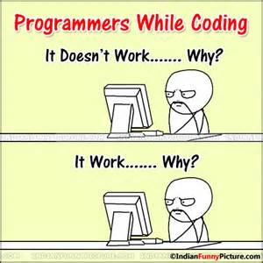
ויש סיכוי שתתקלו במחשבות הבאות...
http://doblelol.com/thumbs/funny-cartoon-pictures-english-programmer_5041094350342269.jpg
69
© Keren Kalif

Slide 70
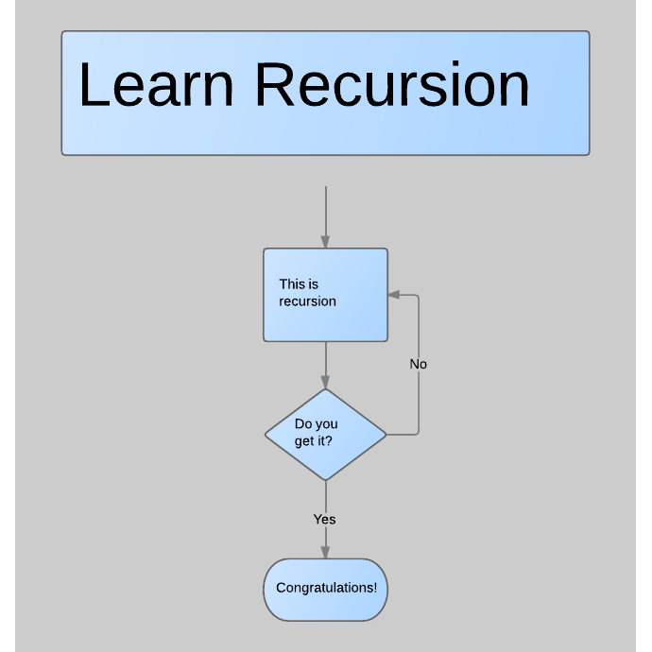
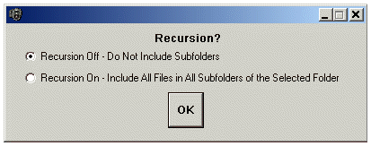
ולסיום..
http://home.roadrunner.com/~dick/Recursion.gif
https://www.lucidchart.com/documents/thumb/4d4c1d6c-4f28-4436-a32e-53c60ac17605/0/190994/NULL/690/NULL/Learn-Recursion.png
70
© Keren Kalif

Slide 71
ביחידה זו למדנו:
71
© Keren Kalif
מהי רקורסיה
מרכיבי הרקורסיה
ניתוח זמן ריצה
רקורסיות ומערכים
רקורסיות ומצביעים

Slide 72
תרגיל 1: סכום ספרותיו של מספר
72
© Keren Kalif
כתוב פונקציה רקורסיבית המקבלת מספר ומחזירה את סכום ספרותיו
דוגמאות:
עבור המספר 123 יוחזר 6
עבור המספר 9834 יוחזר 24

Slide 73
תרגיל 2: האם ספרות המספר בסדר עולה
73
© Keren Kalif
כתוב פונקציה רקורסיבית המקבלת מספר ומחזירה 1 אם ספרותיו מסודרות בסדר עולה, ו- 0 אחרת
דוגמאות:
עבור המספר 123 יוחזר 1
עבור המספר 9834 יוחזר 0
עבור המספר 231 יוחזר 0
עבור המספר 2589 יוחזר 1

Slide 74
תרגיל 3: כמה פעמים מופיע מספר במערך
74
© Keren Kalif
כתוב פונקציה רקורסיבית המקבלת מערך, גודלו ומספר. הפונקציה תחזיר כמה פעמים מופיע המספר במערך
דוגמאות:
עבור המערך 23,65,43,23,87 גודלו 5 והמספר 23 יוחזר 2
עבור במערך 3,2,6,3,8,3,3 גודלו 7 והמספר 3 יוחזר 4

Slide 75
תרגיל 4: האם תווי המחרוזת זהים
75
© Keren Kalif
כתוב פונקציה רקורסיבית המקבלת מחרוזת. הפונקציה תחזיר 1 אם כל תווי המחרוזת זהים ו- 0 אחרת
דוגמאות:
עבור המחרוזת aaa יוחזר 1
עבור המחרוזת aaAa יוחזר 0
עבור המחרוזת aaba יוחזר 0
עבור המחרוזת 3333 יוחזר 1

Slide 76
תרגיל 5: ציור ריבוע
76
© Keren Kalif
כתוב פונקציה רקורסיבית המקבלת אורך צלע של ריבוע וצייר את הריבוע
דוגמא:
עבור צלע באורך 4 יש לצייר את הריבוע:
* * * *
* * * *
* * * *
* * * *

